Slide 1





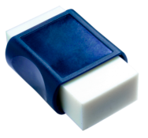

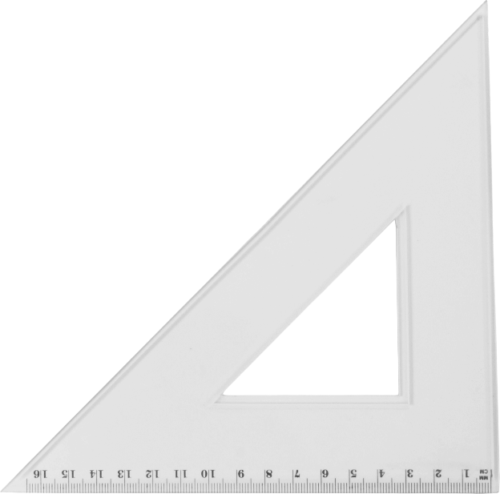



Sua ação faz
a educação decolar
Proin interdum faucibus imperdiet. Vestibulum vel nisi nec urna fermentum interdum.
In iaculis sapien. Mauris tempor sapien lobortis, viverra lacus atet.
Quisque ornare finibus
19/01 a 12/02
Clique e saiba mais

